Slide 1







광학방출 스펙트럼 및 공정 데이터 기반 반도체 공정 가상 계측 모델
종합설계프로젝트 6조

Slide 2
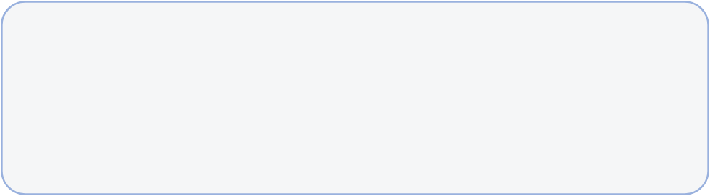


Contents
01
Motivation
02
Dataset
03
Modeling
04
Expected Impact

Slide 3

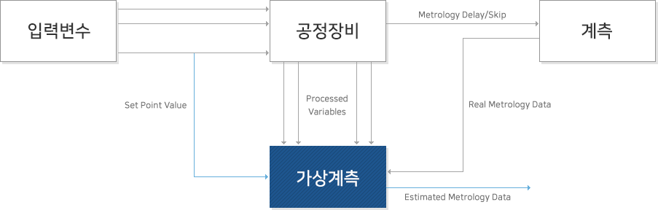

Motivation
반도체 제조 공정에서 웨이퍼의 품질 관리는 식각 깊이(etch depth), 산화막 두께(oxide thickness) 등의 물리적 측정에 의존
가상 계측(Virtual Metrology, VM)은 이러한 물리적 측정값을 예측하는 기술 → 전수 검사 가능, 공정 제어의 실시간성 향상
Notes:
반도체 제조 공정에서 웨이퍼의 품질은 식각 깊이, 산화막 두께 등의 물리적인 측정값에 따라 달라집니다. 그러나 이를 실제로 측정하려면 비용과 시간이 많이 소요되고, 모든 웨이퍼에 대해 수행하기 어렵다는 문제가 있습니다. VM은 공정 중에 수집되는 센서 데이터로부터 이러한 물리적 측정값을 예측하는 기술로, 전수 검사를 가능하게 하고 공정 제어의 실시간성을 높일 수 있다는 장점이 있습니다.

Slide 4
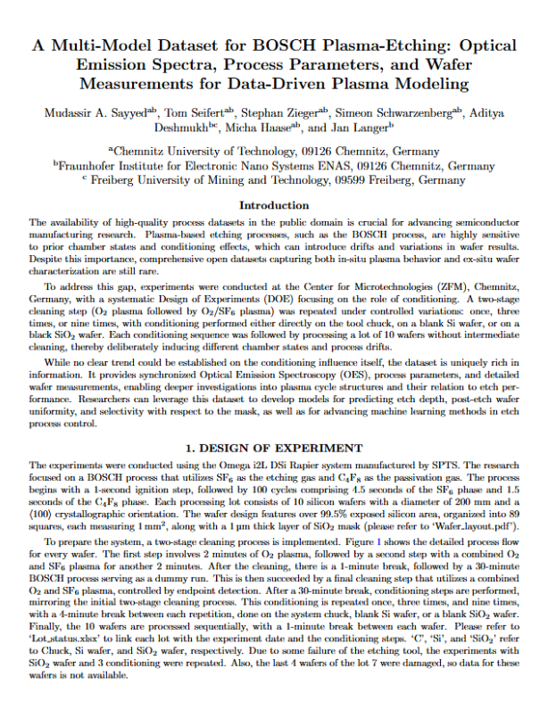
Motivation
BOSCH 공정(Deep Reactive Ion Etching, DRIE): SF6(식각)와 C4F8(패시베이션) 가스를 교대로 사용하는 사이클릭 공정
데이터셋: 1초의 점화 단계 후 **100회의 사이클**(SF6 4.5초 + C4F8 1.5초)로 구성되며, 각 웨이퍼에 대해 OES(Optical Emission Spectroscopy)가 3,648개 파장 채널에서 연속 기록됨
기존 VM 연구에서는 OES를 통계적 요약(평균, 분산 등)으로 축소하여 사용 → 사이클 간 시간적 변화 패턴이라는 핵심 정보 손실
Notes:
저희는 이 논문의 데이터셋을 활용하여 반도체 제조 공정에서의 VM을 구현하려고 합니다. 논문의 용어 몇 가지를 간단히 설명하겠습니다.
BOSCH 공정은 SF6(식각)와 C4F8(패시베이션) 가스를 교대로 사용하는 사이클릭 공정입니다. 본 연구에서 활용하는 데이터셋은 1초의 점화 단계 후 100회의 사이클로 구성되며, 한 사이클에서 SF6을 4.5초, C4F8을 1.5초 사용합니다. 각 웨이퍼에 대해 OES가 3,648개 파장 채널에서 연속으로 기록됩니다.
이 OES 데이터에는 각 사이클에서의 플라즈마 화학종 변화, 챔버 컨디셔닝 효과, 사이클 간 drift 등 풍부한 공정 정보가 포함되어 있기 때문에 사이클 정보를 고려한 예측 방법이 필요합니다. 그러나 기존 VM 연구에서는 OES를 평균, 분산 등으로 축소하여 사용하는 경우가 대부분이며, 이 방식으로는 사이클 간 시간적 변화 패턴이라는 핵심 정보가 손실된다는 문제가 생깁니다.

Slide 5
Motivation
기존 접근법의 한계
OES 통계 요약 + 전통 ML: 사이클 간 시간적 변화 정보 손실
원시 OES 직접 입력: 차원이 너무 높아 (14,744 × 3,648) 학습 불가
일반적 시계열 DL: BOSCH 공정의 사이클 구조를 반영하지 못함
→ BOSCH 공정의 물리적 사이클 구조를 반영한 딥러닝 기반 표현 학습 방법 필요
Notes:
기존 접근법의 한계를 요약하면 이 세 가지로 정리할 수 있습니다. 방금 언급한 것처럼 OES를 통계적으로 축소하고 전통 ML을 사용하는 방식은 사이클 간의 시간적 변화 정보를 반영할 수 없습니다. 원시 OES를 직접 입력하는 방식은 모든 정보를 입력하고 학습시키는 것인데 차원이 너무 높아 불가능합니다. 일반적인 시계열 DL은 BOSCH 공정의 사이클 구조를 반영하지 못한다는 문제가 있습니다.
따라서 저희는 BOSCH 공정의 물리적 사이클 구조를 반영할 수 있는 딥러닝 기반 표현 학습 방법을 구현해보려 합니다.

Slide 6
Dataset
장비
SPTS Omega i2L
DSi Rapier (ICP-RIE)
BOSCH Plasma Etch
Multi-Model Dataset
웨이퍼
200mm Si <100>
공정
BOSCH (SF₆/C₄F₈)
100 cycles
규모
Zenodo | DOI: 10.5281/zenodo.17122442 | CC-BY 4.0
10 lots × 10 wafers ≈ 100
3,648
31
9/89
채널
파라미터
포인트
광학 방출 스펙트럼
185 ~ 884 nm, 25Hz
공정 센서 데이터
RF Power, 가스, 압력 등
웨이퍼 계측값
Etch Depth, Oxide 두께
OES + 공정 파라미터(X)로 Etch Depth(Y)를 예측하는 가상 계측(VM) 모델의 학습 데이터
Notes:
Dataset 파트에 대해서 설명드리겠습니다.
저희가 쓰는 데이터는 독일 연구소에서 실제 플라즈마 식각 장비를 돌리면서 수집한 데이터입니다. 장비는 ICP-RIE 방식이고, 200mm 실리콘 웨이퍼에 SF₆와 C₄F₈를 교대로 사용하는 BOSCH 공정 100사이클을 적용했습니다. 총 10개 로트, 약 100개 웨이퍼 규모이고, Zenodo에 오픈 데이터로 공개되어 있습니다.
이 데이터의 가장 큰 강점은 세 종류의 데이터가 동시에 수집되었다는 점입니다. 첫째, 플라즈마 안에 어떤 화학종이 있는지 빛으로 측정한 OES 데이터 3,648채널. 둘째, 장비의 센서가 기록한 공정 파라미터 31개. 셋째, 식각이 끝난 후 실제로 재본 식각 깊이가 웨이퍼 계측값 9개 또는 89개 포인트로 기록되어있습니다. 앞의 둘이 모델의 입력이고, 마지막이 저희가 예측하려는 정답값입니다.

Slide 7
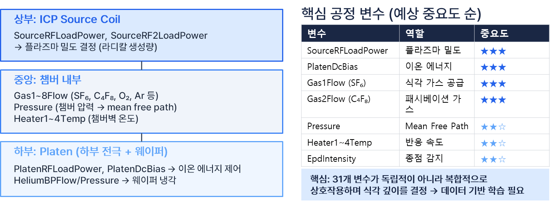
Dataset
공정 파라미터 31개 — 장비 구조와 매핑
각 센서가 ICP-RIE 장비의 어느 부분을 모니터링 하는지
Notes:
31개 공정 파라미터가 무엇인지 간단히 설명드리겠습니다.
31개 공정 파라미터는 ICP-RIE 장비의 세 영역에 대응됩니다.
장비 위쪽에는 ICP 코일이 있어서 RF 전력으로 플라즈마를 만들어 이것이 플라즈마 밀도, 즉 F 라디칼 생성량을 결정합니다. 이 전력이 세질수록 가스가 더 많이 분해돼서 식각이 빨라집니다. 중앙 챔버에서는 SF₆, C₄F₈ 같은 가스 유량과 챔버 압력이 화학 반응 환경을 제어합니다. 아래쪽에는 웨이퍼가 놓이는 전극이 있는데, 여기에 걸리는 바이어스 전압이 이온을 얼마나 세게 가속시킬지를 결정하여 물리적 식각에 기여합니다.
오른쪽 표에 정리했듯이 Source RF Power, DC Bias, SF₆ 유량, C₄F₈ 유량이 가장 핵심적인 변수로 예상됩니다.
중요한 것은 이 31개 변수가 독립적으로 작용하는 게 아니라 복합적으로 상호작용하면서 식각 깊이를 결정한다는 점이고, 이 복합 관계를 학습하는 것이 데이터 기반 접근의 핵심입니다.

Slide 8
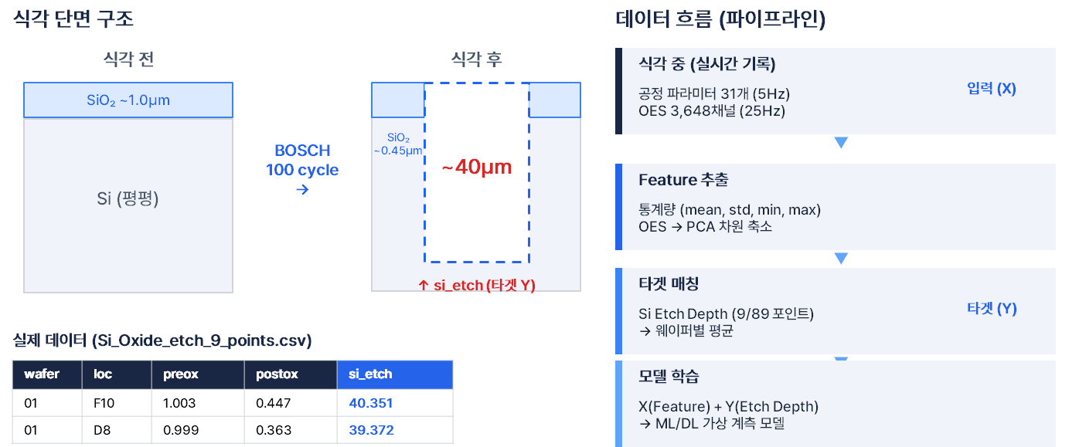
Dataset
타겟 변수 (Y) 및 데이터 파이프라인
무엇을 예측하고, 어떻게 모델에 들어가는가
Notes:
그래서 저희가 예측하려는 것은 실리콘이 얼마나 깊이 파였는지입니다.
왼쪽 그림을 보시면, 식각 전에는 SiO₂ 마스크가 위에 덮여 있고 그 아래 실리콘이 평평합니다. BOSCH 공정 100사이클을 거치면 마스크가 열린 부분으로 약 40마이크로미터 깊이의 구멍이 파이게 됩니다. 이 40마이크로미터라는 값이 저희 타겟, 즉 모델이 맞춰야 할 정답입니다.
마스크도 일부 소모되어 0.45마이크로미터로 얇아집니다. 아래 표가 실제 CSV 데이터이고, si_etch 열이 저희 타겟입니다.
오른쪽은 전체 흐름입니다, 식각 중 실시간으로 기록된 공정 파라미터와 OES가 입력이 되고, 식각 후에 잰 깊이를 정답으로 매칭해서 모델을 학습시킵니다. 이렇게 하면 나중에는 센서 데이터만 보고도 실제로 재지 않아도 식각 깊이를 예측할 수 있게 됩니다.

Slide 9
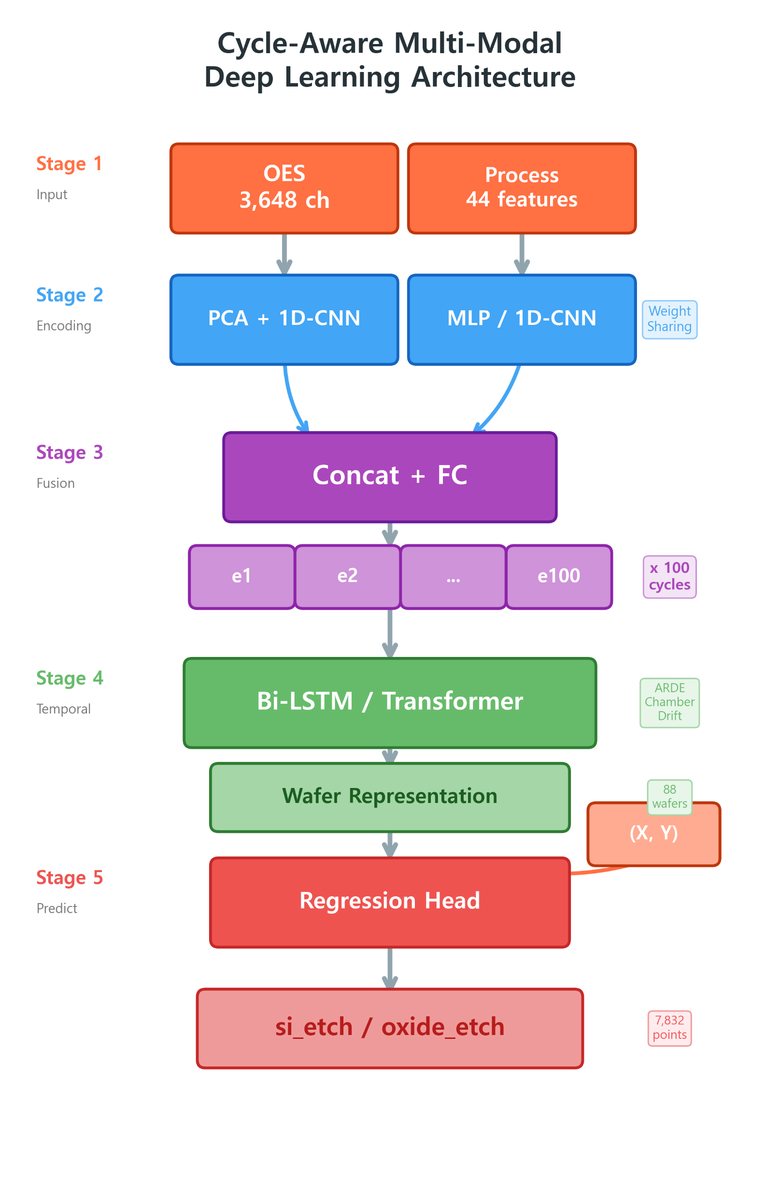
Modeling
BOSCH 100-사이클 구조를 명시적으로 반영한
계층적 표현 학습 모델
Notes:
지금부터 이 연구의 핵심인 모델링 파트를 설명드리겠습니다. 저희가 제안하는 모델은 BOSCH 공정의 100-사이클 구조를 명시적으로 반영한 계층적 표현 학습 모델입니다. 아키텍처는 총 5단계로 구성되어 있습니다.

Slide 10
Modeling - Stage 1 : Input (Multi-Modal)
OES: 3,648 파장 채널 시계열
Process Params: 44개 센서 변수
→ 서로 다른 물리량을 함께 입력
Notes:
첫 번째, 입력 데이터입니다. 아까 데이터셋에서 보셨듯이, OES는 3,648개 파장 채널의 시계열 데이터이고, Process Params는 압력·가스유량 등 44개 센서 변수입니다. 두 데이터는 물리적 성질이 완전히 다르기 때문에 별도의 경로로 처리합니다.

Slide 11
Modeling - Stage 2： Per-Cycle Encoding
100 사이클 각각을 독립적으로 인코딩
OES → PCA + 1D-CNN / Process → MLP
Weight Sharing: 모든 사이클에 동일 encoder 적용
→ 사이클 단위 국소 패턴 포착
Notes:
두 번째, 사이클 단위 인코딩입니다. 100개 사이클을 각각 독립적으로 인코딩합니다. OES는 PCA로 차원을 줄인 뒤 1D-CNN을, Process는 MLP를 사용합니다. 중요한 점은 모든 사이클이 동일한 encoder를 공유한다는 것입니다. 이를 통해 사이클 내 국소 패턴을 효율적으로 학습합니다.

Slide 12
Modeling - Stage 3： Early Fusion
OES 임베딩 ⊕ Process 임베딩 → Concat + FC
Late Fusion 대비 장점: 사이클 내 센서 간 상호작용 학습
→ 사이클별 통합 임베딩 e₁, e₂, ..., e₁₀₀
Notes:
세 번째, Early Fusion입니다. 각 사이클에서 OES 임베딩과 Process 임베딩을 Concat 후 FC 레이어로 결합합니다. Late Fusion과 달리, 사이클 내에서 두 센서 간의 상호작용을 모델이 직접 학습할 수 있습니다. 이 과정을 통해 사이클별 통합 임베딩 e₁부터 e₁₀₀을 얻습니다.

Slide 13
Modeling - Stage 4： Temporal Modeling
Bi-LSTM / Transformer로 사이클 시퀀스 학습
물리적 근거:
ARDE (Aspect Ratio Dependent Etching)
Chamber conditioning
Thermal drift
→ 공정 drift 표현하는 Wafer Representation
Notes:
네 번째, 시간적 모델링입니다. ARDE 효과, 챔버 컨디셔닝, 열 drift 등 사이클이 진행될수록 공정 상태가 변화하고, 이 변화가 최종 식각 깊이에 영향을 줍니다. 따라서 이러한 시간에 따른 변화를 모델이 학습할 수 있어야합니다. 그래서 저희 모델에서는 100개 임베딩 시퀀스를 시계열 모델인 Bi-LSTM 또는 Transformer로 학습합니다. 이를 통해 웨이퍼 전체를 요약하는 Wafer Representation을 얻습니다.

Slide 14
Modeling - Stage 5： Spatial Prediction
Wafer Representation + (X, Y) 좌표
Regression Head (MLP) → si_etch / oxide_etch
→ 웨이퍼 내 공간 불균일성 예측
Notes:
마지막 단계, 공간 예측입니다. Wafer Representation에 측정 위치 좌표 (X, Y) 를 함께 입력해 Regression Head를 통과시킵니다. 최종적으로 si_etch와 oxide_etch, 두 식각 깊이를 웨이퍼 내 89개 공간 포인트 각각에 대해 예측합니다.

Slide 15
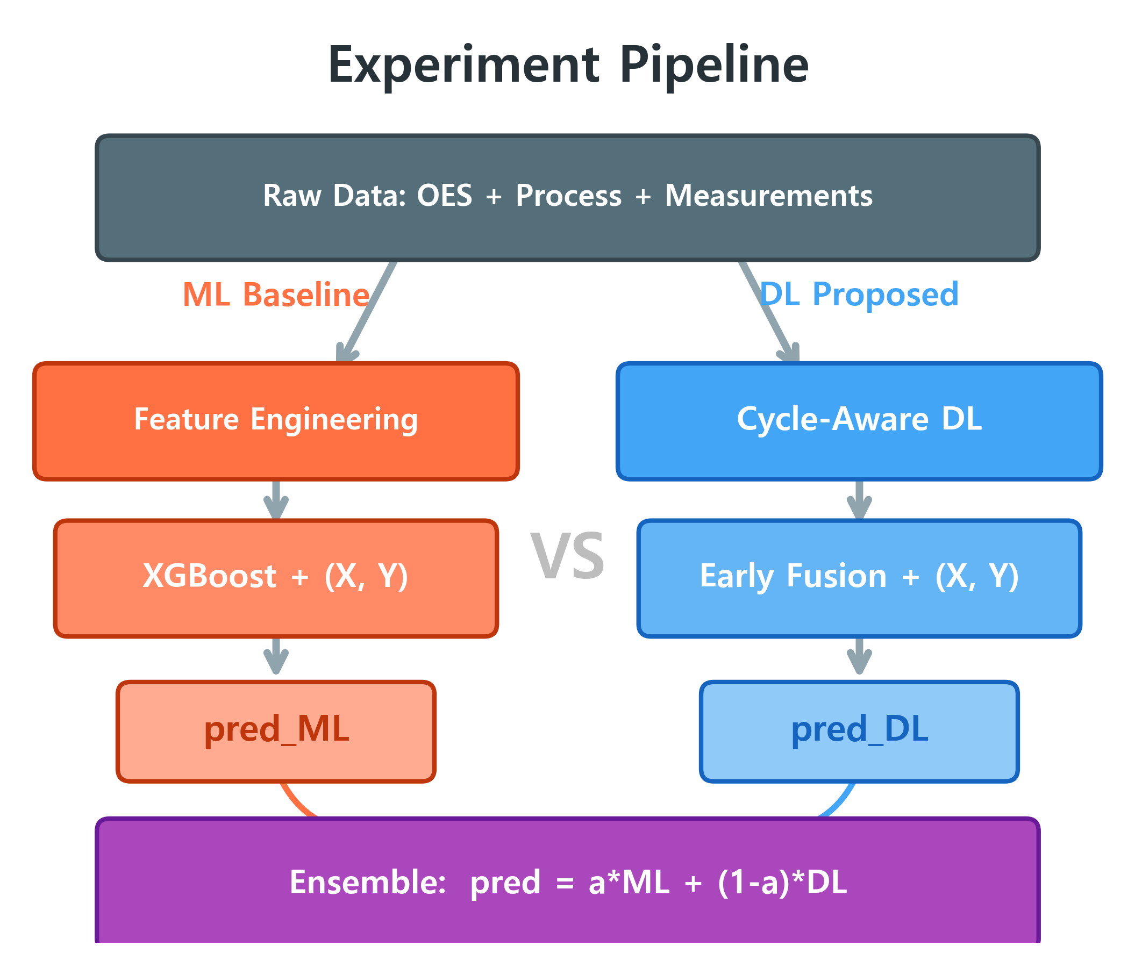
Pipeline
두 모델의 학습 관점 차이를 활용한 상보적 앙상블
Notes:
다음은 실험 파이프라인입니다. 저희는 제안 모델 단독이 아닌, ML 베이스라인과의 앙상블을 함께 실험합니다. 두 모델이 서로 다른 관점으로 데이터를 학습한다는 점을 활용하는 전략입니다.

Slide 16
ML Branch :
Baseline (XGBoost)
입력: OES 통계 요약 (평균 / 분산 / 피크)
모델: XGBoost + (X, Y) 좌표
강점: 특징 간 비선형 상호작용 학습
해석: SHAP 분석으로 변수 기여도 파악
→ 정적 Feature 관계에 강점
Notes:
ML 브랜치는 XGBoost 기반의 베이스라인입니다. OES를 평균·분산 등 통계 요약 피처로 변환한 뒤 학습합니다. 특징 간 비선형 상호작용에 강하고, SHAP 분석으로 해석이 용이합니다.

Slide 17
DL Branch :
Proposed (Cycle-Aware)
입력: OES + Process 시계열 그대로
모델: Cycle-Aware CNN + LSTM / Transformer
강점: 사이클 간 시간적 변화 패턴 학습
해석: Attention 시각화로 핵심 사이클 추적
→ 동적 Sequence 패턴을 포착하는 모델
Notes:
DL 브랜치는 방금 설명드린 Cycle-Aware 아키텍처입니다. OES와 Process를 시계열 그대로 입력해 사이클 간 시간적 변화 패턴을 학습합니다. Attention 가중치로 어떤 사이클이 예측에 중요했는지 시각적으로 확인할 수 있습니다.

Slide 18
Why Ensemble? :
상보적 결합
ML: 정적 피처 관계에 강함
DL: 동적 시퀀스 패턴에 강함
→ 실수하는 지점이 서로 다름 → 상보적 결합
최종 예측:
1. pred = α · pred_ML + (1-α) · pred_DL
2. Meta learner로 스태킹
→ 서로 다른 관점의 예측을 결합하여 정확도 향상
Notes:
두 모델을 앙상블하는 이유는, 강점이 다르기 때문입니다. ML은 정적 피처 관계에, DL은 동적 시퀀스 패턴에 강합니다. 즉 실수하는 지점이 서로 달라 결합 시 상호 보완이 됩니다. 최종 예측은 가중 평균 또는 메타 러너 스태킹 두 가지 방식으로 구현하고, 어느 쪽이 더 효과적인지 실험으로 검증할 예정입니다.

Slide 19
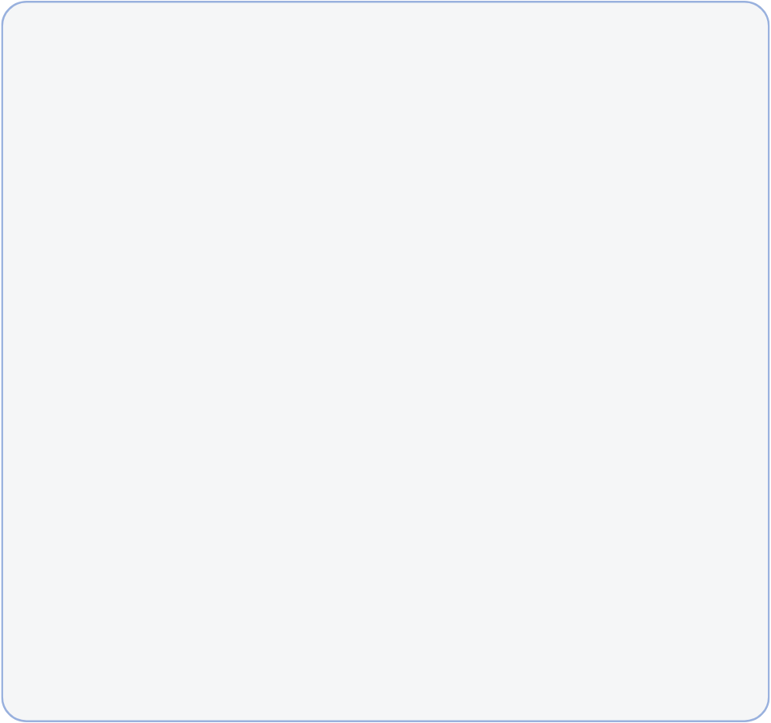
Expected Impact
VM(Virtual Metrology)
Cycle-Aware of BOSCH
- 측정 시간 / 비용절감
- 전수 검사 가능성 확대
- 공정 모니터링 및 제어 실시간성 향상
- BOSCH 공정의 Cycle 구조를 반영한 표현 학습
- 더 정교한 예측 가능성
Notes:
이 연구의 기대 효과는 두 가지로 정리할 수 있습니다. 첫째, virtual metrology 모델을 사용하면 식각 결과를 매번 직접 측정하지 않고도 센서 데이터 기반으로 예측할 수 있기 때문에, 측정 비용과 시간을 줄이고 공정 관리의 효율성을 높일 수 있습니다. 또한 전수 검사나 실시간 모니터링에도 활용될 수 있다는 장점이 있습니다.
둘째, 이번 연구는 BOSCH 공정의 cycle 구조를 고려한다는 점에서 의미가 있습니다. BOSCH 공정은 etch와 passivation이 반복되는 구조이기 때문에, 단순히 전체 신호를 평균내는 방식으로는 중요한 시간적 변화를 놓칠 수 있습니다. 반면 cycle-aware 접근은 이러한 반복 구조와 cycle 간 변화를 더 잘 반영할 수 있어서, 공정 특성에 더 적합한 예측 모델로 발전할 가능성이 있습니다.

Slide 20


Thank You

